Slide 1
IT370-prezentacija projekta Istraživanje i kreiranje mobilne aplikacije za potrošače generacije Z na online tržištu obuće
Bogdan Janković 3920

Slide 2

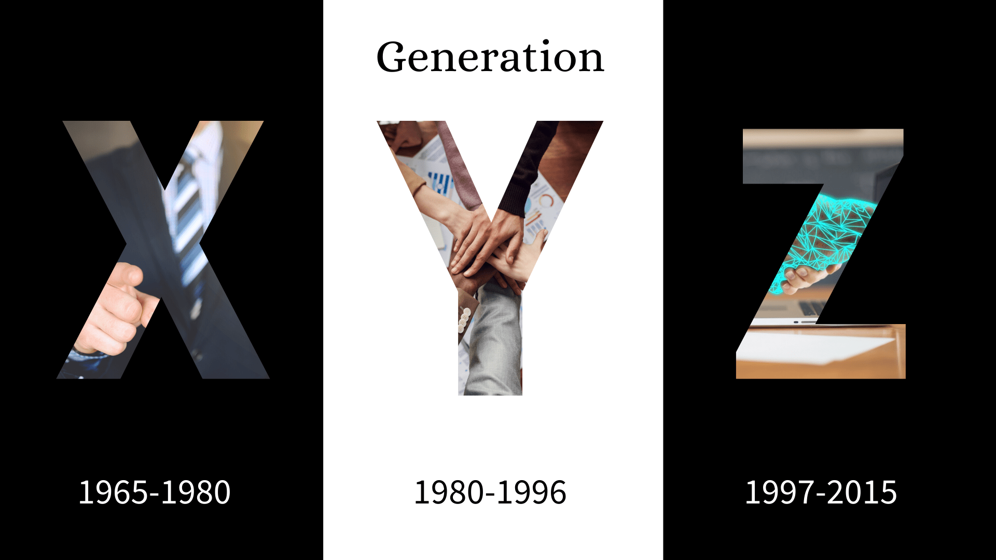
Generacija Z
Stigla je generacija koja ima svoj stav, zna šta želi i ima informacije na dohvat ruke.
Ovo je posledica toga što je generacija Z digital native generacija, odnosno mi smo odrasli sa tim.
Postmilenijalci ne veruju da postoji savršenstvo i očekuju od brendova da predstave realan pogled na to kako realni ljudi nose realnu odeću.
Pripadnici generacije Z će kupiti ono što se prodaje samo ovog momenta, čak vole stvari koje su sami napravili.

Slide 3

Anketna istraživanja (Survey Studies)
Link do ankete koja je korišćena za istraživanje korisnika:
https://forms.gle/7UGtkPHwuDTiw2sz5
Anketna istraživanja se koriste za prikupljanje informacija različitih sistematskih tehnika, poput upitnika i intervjua, od strane prethodno definisane grupe ljudi.
Prednost ove metode je mogućnost prikupljanja velike količine podataka uz vrlo malo napora, kao i široka generalizacija podataka.
Ova metoda je veoma zastupljena u u oblasti interakcije čovek-racunar za mobilne uređaje, jer se putem ankete može prikupiti velika količina podataka, čime se olakšava generalizacija korisnikovih potreba i zahteva

Slide 4
Heuristička evaluacija
Heuristička evaluacija je tehnika kojom se proverava upotrebljivost korisničkog interfejsa. Ovu vrstu vrednovanja vrše testeri, koji daju svoj sud o datom interfejsu. Postoji određen broj principa kojima se vodi ova evaluacija. A neke od njih su:
Pregled statusa sistema: Sistem treba konstantno da informiše korisnika o tome šta se dešava u pozadini.
Veza sistema sa svarnim svetom: Sistem treba da bude intuitivan. Podaci treba da budu u logičnom redolsedu. Vizuelizacija podataka je jedan od rešenja.
Kontrola i sloboda kretanja: Korisnik treba lako da se kreće kroz aplikaciju, bez suvišnih koraka.
Kozistentnost i standardi: Ne treba smišljati nove elemente, standardizovani su uvek bolji izbor. Navike korisnika treba iskoristiti.
Minimalistički dizajn: Sve suvišne informacije treba skloniti od korisnika kao i one za kojima potreba nije česta.

Slide 5
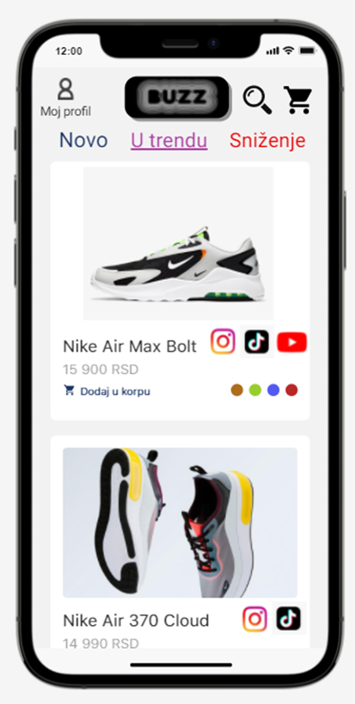
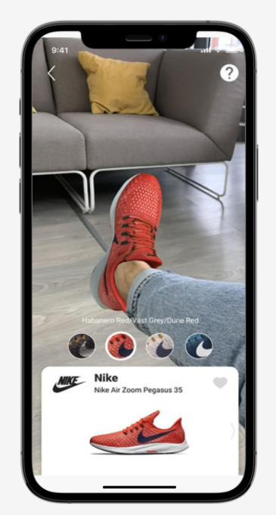
Prikaz prototipa
Ono što je novost je mogućnost pregleda objava influensera na društvenim mrežama koje se tiču proizvoda i to kroz jednostavan klik na ikonicu određene društvene mreže. Pored toga u kartici svakog proizvoda nalazi se i pregled svih dostupnih boja za taj proizvod.
Kod strane odnosno panela za VR probu izabranog modela prikazuje se trenutna slika zadnje kamere mobilnog uređaja kao i kartica sa proizvodom na dnu dok su iznad opcije boja za isprobavanje u kojima je model koji se prikazuje dostupan.

Slide 6
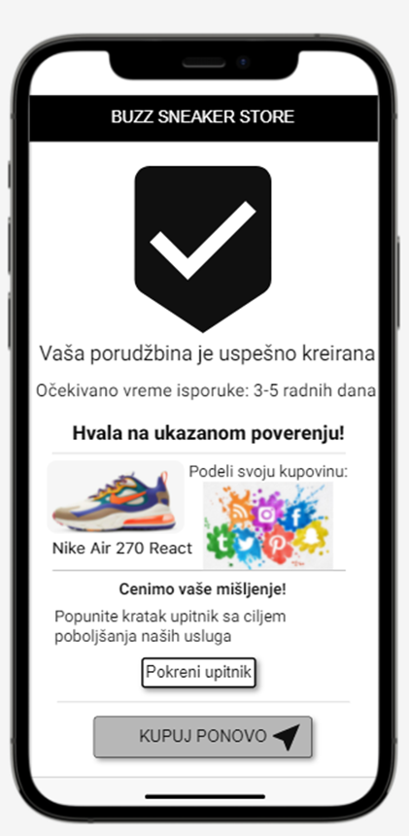
Na samom kraju, posle popunjavanja i potvrde svih unetih podataka se prikazuje stranica o uspešno kreiranoj porudžbini, sa očekivanim vremenom isporuke, porukom o zahvalnosti na poverenju i kupovini kao i mogućnost na povratak pregleda svih proizvoda na stranici. Pored ovoga implementirana je redirekcija za mogućnost deljenja kupovine na nekoj od društvenih mreža kao na primer Instagram story-u. Kako je anketa pokazala da brendovi treba da više interaguju sa kupcima i samoj aplikaciji je ovde na samom kraju svake kupovine predviđeno mesto za redirekciju na trenutno aktuelne ankete i istraživanja.

Slide 7
TESTIRANJE I ANALIZA PROTOTIPA MOBILNE APLIKACIJE
Za testiranje korisničkog interfejsa možemo koristiti više različitih metoda. Pod testiranjem korisničkog interfejsa podrazumevamo testiranje korisničkog iskustva a ne integraciono ili jedinično testiranje same aplikacije tj. njenog programskog dela.
Five Second Test predstavlja test dizajna korisničkog interfejsa gde korisnik ima priliku da samo 5 sekundi posmatra interfejs i kasnije na osnovu tog iskustva diskutuje. Ovakav test se odnosi eksluzivno na dizajn aplikacije jer ne pruža korisniku mogućnost da interaguje sa istom.
“Five Second Test” sadrži pitanja sledećeg tipa:
1. Da li biste koristili ovu aplikaciju za nabavku obuće?
2. Da li bi Vam ova aplikacija olakšala pregled i naručivanje obuće?
3. Da li bi Vam ova aplikacija uštedela vreme u online kupovini?
4. Da li biste preporučili ovu aplikaciju drugim korisnicima?
5. Da li je ova aplikacija poboljšanje u odnosu na Vaš prošli vid i pristup online kupovini?
Broj pitanja: | Korisnik 1 | Korisnik 2 | Korisnik 3 | Korisnik 4 | Korisnik 5
1. | Da | Naravno | Da | Svakako | Da
2. | Da | Da | Osrednje | Da | Ne značajno
3. | Da | Da | Ne | Ne | Da
4. | Naravno | Svakako | Da | Da | Da
5. | Ne preveliko | Da | Ne preveliko | Da | Da

Slide 8
Hvala na pažnji!
U NADI DA ĆE PROTOTIP ZAŽIVETI I BITI KORIŠĆEN OD STRANE SVI NAS

